Slide 1
PYT
상세분석 보고서
8조
60152185 민경천
60152240 정연우
60165112 원광연
60172222 황금주

Slide 2
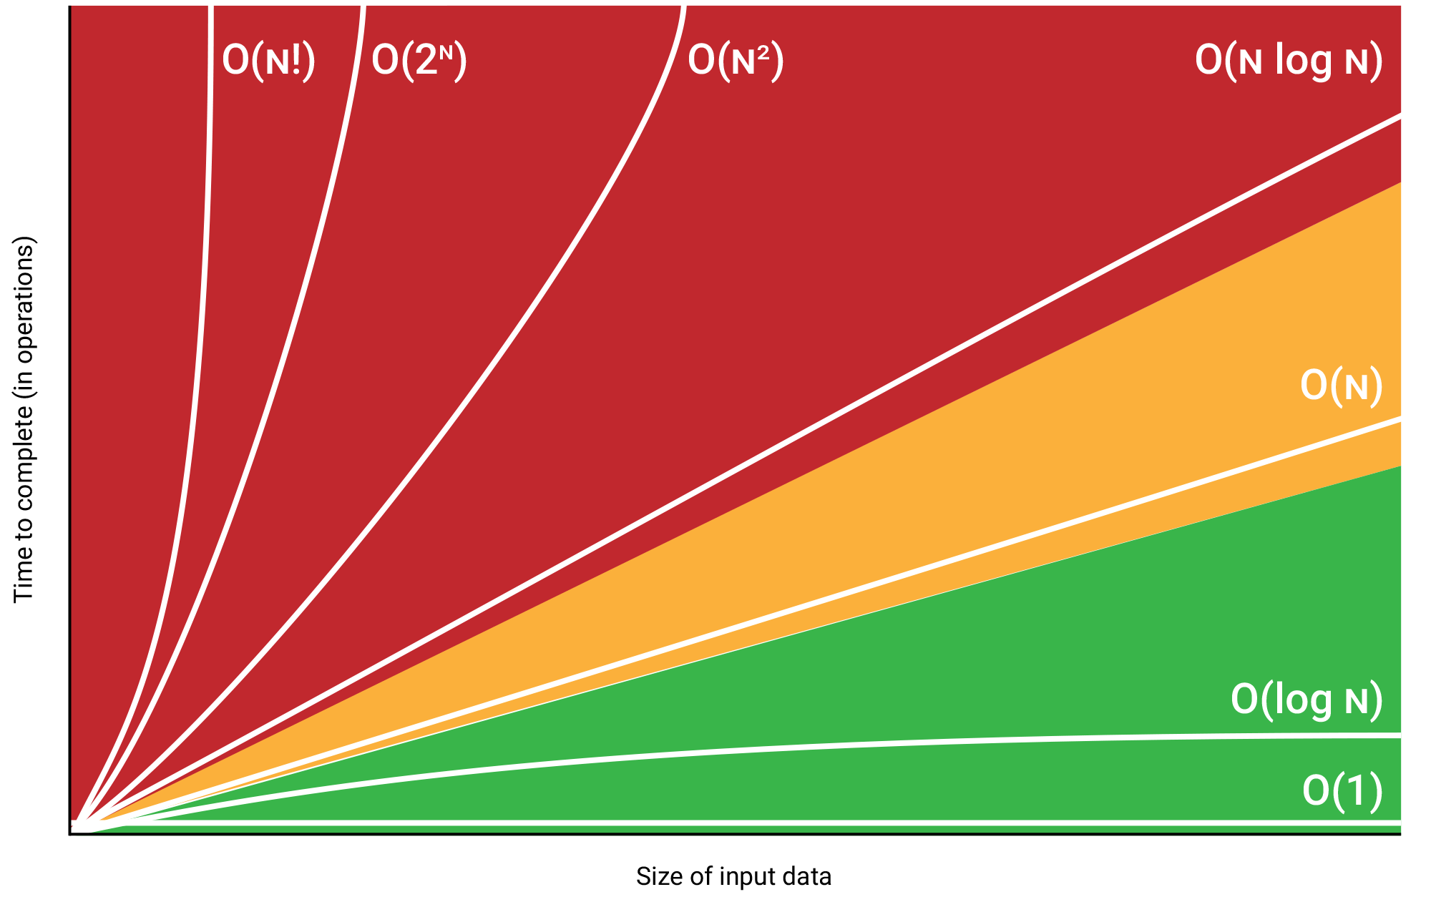
Contents
1. PYT 코드 상세 분석
1-1 analysis
1-2 cfg
1-3 core
1-4 formatters
1-5 helper_visitors
1-6 vulnerabilities
1-7 web_frameworks
2. 추가할 기능

Slide 3
Python Taint
Python 웹 응용 프로그램의 보안 취약점을 찾아주는
정적 분석 도구
3

Slide 4
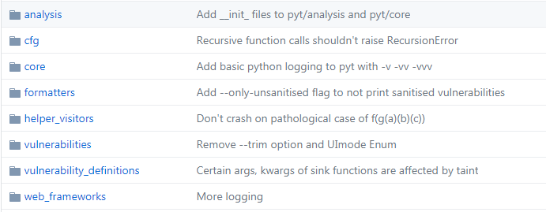
1. PYT 코드 상세 분석
PYT 코드 상세 분석
4

Slide 5
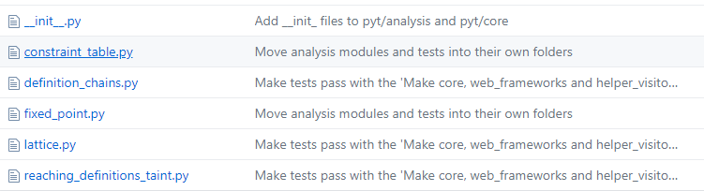
1. PYT 코드 상세 분석
1- 1 analysis
5

Slide 6
1. PYT 코드 상세 분석
constraint_table.py
def initialize_constraint_table(cfg_list):
주어진 모든 cfg 노드를 수집하고 값을 0으로 테이블 초기화
def constraint_join(cfg_nodes):
모든 cfg_nodes를 조회하고 논리합을 사용하여 비트 벡터를 조인
6

Slide 7
1. PYT 코드 상세 분석
definition_chains.py
def get_constraint_nodes(node, lattice):
제약 테이블에서 요소를 꺼내어 그 요소가 제약 노드에 없다면 제약 노드를 리턴한다.
def build_def_use_chain(cfg_nodes, lattice):
cfg노드를 격자무늬 형태로 하여 정의 사용 체인을 구축하고 cfg노드의 각 노드들에게 할당노드 이전에 대부분의 노드를 반복하여 해당되는 경우 각 이전 노드의 '사용 목록'에 추가하고 제약 노드를 얻는다.
7

Slide 8
1. PYT 코드 상세 분석
fixed_point.py
def __init__(self, cfg):
도달정의 오염분석을 실행한다.
def fixpoint_runner(self):
고정 소수점 알고리즘을 통해 고정소수점 분석을 실행한다.
def analyse(cfg_list):
고정소수점 분석을 실행하여 결과를 cfg_list에 저장한다.
8

Slide 9
1. PYT 코드 상세 분석
lattice.py
def get_lattice_elements(cfg_nodes):
cfg_nodes에서 할당노드에 들어가는 인스턴스이면 해당노드를 반환한다.
def __init__(self, cfg_nodes):
cfg_nodes에서 각각 dictionary와 list를 만들고 get_lattice_elements에서 반환한 각 요소들에 1의 고유 한 시프트를 부여한다.
def get_elements(self, number):
elements라는 리스트를 만들고 숫자를 길이가 len인 이진 문자열로 변환한다. 이진 문자열로 변환한 binary_string의 bit가 1일경우 elements리스트에 포함하고 비교가 끝이나면 elements를 반환한다.
def in_constraint(self, node1, node2):
node1이 node2의 제약 조건에 있는지 검사한다. 예를 들어, node1 = 010 이고 node2 = 110이면 node1에 node2의 요소가 있으므로 false를 반환한다.
9

Slide 10
1. PYT 코드 상세 분석
reaching_definitions_taint.py
def __init__(self, cfg):
자신의 cfg를 초기화한다.
def fixpointmethod(self, cfg_node):
cfg_node의 문자열을 합하여 JOIN에 저장하고 cfg_node가 할당노드에 들어가는 인스턴스라면cfg_node.left_hand_side의 이전 할당을 가져 와서 JOIN에서 제거하고 제약 테이블에 arrow_result를 저장한다.
def join(self, cfg_node):
노드의 모든 제약 조건을 받아서 반환한다.
def arrow(self, JOIN, _id):
JOIN에서 이전과 동일한 노드의 left_hand_side를 제거하고 값을 반환한다.
def dep(self, q_1):
각각을 매핑하여 노드를 반환한다.
10

Slide 11
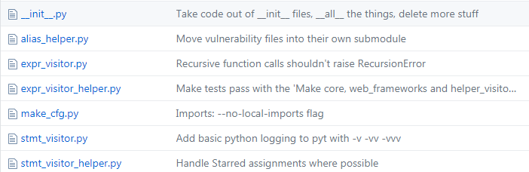
1. PYT 코드 상세 분석
1- 2 cfg
11

Slide 12
1. PYT 코드 상세 분석
alias_helper.py
별칭을 무시한 이름 목록을 리스트로 만든 후 별칭을 이름으로 매핑하는 사전을 만들고 반환하고, 그 안에 있는 아이템들의 이름에 따라 key나 val를 바꿔주는 역할을 하는 파일.
def as_alias_handler(alias_list):
호출되는 모든 이름의 목록을 리스트에 붙여서 리턴한다.
def handle_aliases_in_calls(name, import_alias_mapping):
별칭으로 만든 매핑사전에서 아이템을 가져와 이름이 key값이나 \라면 “.”앞 key의 내용을 val로 바꾼다.
def handle_aliases_in_init_files(name, import_alias_mapping)
위 함수와는 반대로 이름이 val값이나 \라면 “.”앞 val의 내용을 key로 바꾼다.
def handle_fdid_aliases(module_or_package_name, import_alias_mapping):
별칭으로 만든 매핑사전의 아이템 중에서 모듈이나 패키지 이름이 val과 같다면 key값을 반환한다.
def not_as_alias_handler(names_list):
별칭을 무시한 이름 목록을 리스트로 만들어 반환한다.
def retrieve_import_alias_mapping(names_list):
별칭을 해당 이름으로 매핑하는 사전을 만들고 반환한다.
12

Slide 13
1. PYT 코드 상세 분석
expr_visitor_helper.py
모든 return문을 exit노드에 연결한다.
make_cfg.py
:문자열 표현 형식에 따라 다른 형식의 출력값을 주고
Visitor내용에 따라 make_cfg함수를 만들고 CFG를 반환하는 기능을 수행하는 파일
13

Slide 14
1. PYT 코드 상세 분석
stmt_visitor_helper.py
제어흐름 그래프를 노드에 연결하고, 재귀적으로 이름을 찾으며,
루프에서의 함수 호출을 도와주는 기능을 수행하는 파일.
stmt_visitor.py
목록에 있는 노드들을 선형으로 연결하고 루프를 돌며 방문하지 않은 노드가 없을 때까지
각 조건에 맞는 노드를 방문한다.
방문한 후에는, 각 조건에 맞는 키워드를 붙여주며 방문한 함수 결과값을 리턴해준다.
14

Slide 15
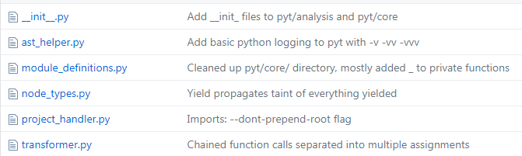
1. PYT 코드 상세 분석
1- 3 core
15

Slide 16
1. PYT 코드 상세 분석
ast_helper.py
def _convert_to_3(path):
python 2 버전의 파일들을 python 3버전으로 변환하는 함수이다. python 3 버전의 서브 프로세스를 형성한다. 단, 에러는 무시한다
def generate_ast(path):
ast모듈을 이용해 ast를 만드는 함수이다. path(str)은 파일의 경로를 의미한다.
def _get_call_names_helper(node):
재귀적으로 모든 함수이름을 찾는 함수
def get_call_names(node):
call name으로 구성된 list를 가져오는 함수이다
def _list_to_dotted_string(list_of_components):
list를 string으로 변환시키는 함수이다
16

Slide 17
1. PYT 코드 상세 분석
module_definition.py
def __init__(self, local_module_definitions, name, parent_module_name, path):
초기화 함수이다
def __str__(self):
인스턴스 자체를 출력 할 때 형식을 지정해주는 함수이다
def append_if_local_or_in_imports(self, definition):
local definition을 처리하고 project_definitions에 추가하는 함수이다
def get_definition(self, name):
정의 이름을 지정하는 함수이다
def set_definition_node(self, node, name):
이름으로 정의를 설정하는 함수이다
def __str__(self):
인스턴스 자체를 출력 할 때 형식을 지정해주는 함수이다
17

Slide 18
1. PYT 코드 상세 분석
node_types.py
break , if, try문이나 변수, 할당 노드,오염되거나 복구된 노드 등
타입이 다른 cfg 노드를 생성하고 연결시켜주는 기능을 하는 파일
project_handler.py
파일이 파이썬 파일인지 확인해주고, 모듈 이름과 경로를 튜플로 반환시켜준다.
transformer.py
비동기식 기능정의와 방문값을 반환해주고
fot, with문에 따른 비동기노드를 동기노드로 변환하여 반환해준다.
18

Slide 19
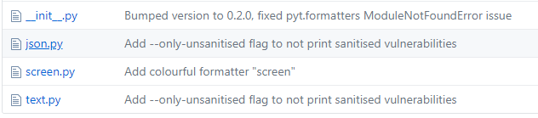
1. PYT 코드 상세 분석
1- 4 formatters
19

Slide 20
1. PYT 코드 상세 분석
json.py
Json 형식의 문제점을 출력한다.(현재 날짜+시간,취약점)
screen.py
찾은 취약점을 색상으로 표시된 텍스트 형식으로 출력해주는 파일.
text.py
찾은 취약점을 텍스트 형식으로 출력해주는 파일.
20

Slide 21
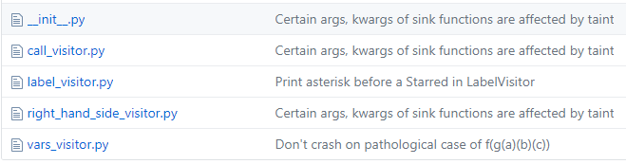
1. PYT 코드 상세 분석
1- 5 helper_visitors
21

Slide 22
1. PYT 코드 상세 분석
call_visitor.py
def all_results(self):
값을 내보내주는 함수. 반복문을 사용하여 x에서 값을 내보내고 그 값에서 다시 self.unknown_args와 self.unknown_kwargs 값 내보냄
def visit_Call(self, call_node):
func_name과 trigger_re를 정의하고 trriger_re와 func_name을 통해 seen_starred와 ast.Starred 조건들을 찾고 다른 과정을 수행하는 함수
def get_call_visit_results(cls, trigger_str, node):
arg_results 배열을 만들어주고 찾아낸 result값을 추가시켜준다 찾아낸 arg_results와 다른 값들을 반환시켜준다
22

Slide 23
1. PYT 코드 상세 분석
label_visitor.py
연산자(+,-,/…)
자료형(tuple,list…) 와 같이 노드 기능에 따라 다른 result list 처리 방법에 대한 기능을 하는 파일
문법
피연산자
right_hand_side_visitor.py
Visitor가 호출형태의 노드들을 탐색하고 변수 이름을 탐색할 시에 result list에 추가한다.
모든 노드를 탐색하고 나면 리스트를 반환하고 화면을 지운다.
23

Slide 24
1. PYT 코드 상세 분석
vars_visitor.py
반복하여 트리의 모든 노드들을 확인한 후 result 값으로 방문한 노드들의 이름을 저장한
리스트를 넘겨줍니다.
def visit_Call(self, node):
인스턴스에 따라 조건문을 수행시킨다
def visit_curried_call_inside_call_args(self, inner_call):
주어진 인스턴스에 따라 각 조건문과 반복문을 실행한다. Name이나 Attribute일 경우 앞에 _ret을 추가해준다
def visit_Subscript(self, node):
node.value가 ast.Attribute 인스턴스일경우 0번째 배열에 value 값의 이름을 입력한다
def visit_List(self, node): / def visit_Tuple(self, node):
반복하여 리스트나 튜플의 내부를 확인한다
24

Slide 25
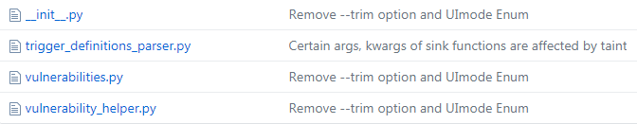
1. PYT 코드 상세 분석
1- 6 vulnerabilities
25

Slide 26
1. PYT 코드 상세 분석
trigger_definitions.parser.py
def __init__(self, trigger, *, unlisted_args_propagate=True, unlisted_kwargs_propagate=True, arg_list=None, kwarg_list=None, sanitisers=None):
트리거의 내용에 따라서 오류 내용을 출력하고 이름이 지정되지 않은 인자와 지정된 인자를 처리할 때 사용하는 list를 각각 초기화한 후 set한다.
def arg_propagates(self, index):
arg_list의 인덱스를 만들어 해당하는 arg_list_propagates를 반환한다.
def kwarg_propagates(self, keyword):
kwarg_list의 키워드를 만들어 해당하는 kwarg_list_propagates를 반환한다.
26

Slide 27
1. PYT 코드 상세 분석
trigger_definitions.parser.py
def all_arguments_propagate_taint(self):
arg_list 또는 kwarg_list가 있으면 false를 반환하고 둘다 없으면 true를 반환한다.
def call(self):
트리거가 ‘(’이면 트리거를 반환하고 아니면 none을 반환한다.
def trigger_word(self):
트리거를 반환한다.
def from_json(cls, key, data):
cls를 반환한다.
def parse(trigger_word_file):
원본 및 싱크 정의에 대한 파일 구문을 분석하고 소스와 싱크가 있는 정의 튜플을 반환한다.
27

Slide 28
1. PYT 코드 상세 분석
vulnerabilities_helper.py
vulnerabilities에 사용되는 취약타입, 타입의 열거형 ,노드 정의와
헬퍼 기능을 포함한 모듈
vulnerabilities.py
CFG(제어 흐름 그래프)를 통해 각 라인의 취약점을 찾는 모듈
28

Slide 29
1. PYT 코드 상세 분석
vulnerabilities.py
def identify_triggers(cfg, sources, sinks,lattice, nosec_ines)
CFG로부터 sinks와 sanitisers,sources를 식별한다. 식별해낸 싱크 노드와 소스노드, 그리고 sanitisers 노드를 통해 튜플을 트리거한다.
def filter_cfg_nodes(cfg, cfg_node_type):
cfg노드 확인을 위해 cfg와 cfg_node_type을 확인하고 반환한다
def find_triggers(nodes, trigger_words, nosec_lines):
트리거 노드들을 리스트에서 찾아내어 반환해준다
def label_contains(node, triggers):
노드에 어떤 트리거 단어라도 포함되어 있다면 확인 한다
def find_sanitiser_nodes(sanitiser, sanitisers_in_file):
특정한 sanitiser을 포함하고 있는 노드를 찾는다 반복가능한 sanitiser 노드들을 반환해준다
29

Slide 30
1. PYT 코드 상세 분석
vulnerabilities.py
def get_vulnerability_chains(current_node, sink, def_use, chain=[]):
def-use 그래프를 순회하여 소스에서 싱크까지 취약점을 발생시키는 모든 경로를 찾아낸다
def get_vulnerability(source, sink, triggers, lattice, cfg, interactive, blackbox_mapping):
소스와 싱크가 존재할 경우 취약점을 가져온다
def find_vulnerabilities_in_cfg(cfg, definitions, lattice, blackbox_mapping, vulnerabilities_list, interactive, nosec_lines):
cfg의 취약점을 찾는다
def find_vulnerabilities(cfg_list, blackbox_mapping_file, sources_and_sinks_file, interactive=False, nosec_lines=defaultdict(set)):
trigger_word_file에서 CFG 리스트의 취약점을 찾는다
30

Slide 31

1. PYT 코드 상세 분석
1- 7 web_frameworks
31

Slide 32
1. PYT 코드 상세 분석
usage.py
def _add_optional_group(parser):
-v,--verbose:로깅 설정 -a,-adaptor:웹 프레임워크 어댑터를 고를 수 있다 -pr,--project-root:프로젝트 루트를 추가할 수 있다. -b,--baseline:경로의 베이스라인을 비교하여 보고함 -t,--trigger_word_file:소스나 싱크의 리스트의 파일을 입력받는다 -m,--blackbox_mapping_file:블랙박스 매핑 파일을 입력한다 -i,--interactive:사용자에게 각 블랙박스 함수 호출에 대해서 물어본다 -o,--output:파일 이름에 결과물을 작성한다 --ignore_nosec: #이 붙은 라인을 넘기지 않는다 -r,--recursive:하위 디렉토리에서 파일을 찾고 처리한다 --does_prepend_root:프로젝트 루트 앞에 app이 추가되지 않는다 --no-allow_local_imports:설정되었을 경우 프로젝트 루트 기준으로 가져온다 설정되지 않았을 경우, 동일 디렉토리의 모듈을 이름으로 가져온다
def parse_args(args):
입력받은 값에 따라 다른 옵션을 찾아 실행하는 함수 입력받은 args의 길이가 0일시 -h를 추가
32

Slide 33
2. 추가할 기능
추가기능표
기능 | 설명 | 비고
한글화 | 영문으로 만들어진 프로젝트를 한글화한다. | 기능 수정
수정 여부 결정권 | 보안 취약점을 바로 수정하지 않고 수정을 원할시에만 수정 할 수있도록 알림창을 띄우도록 한다. | 기능 추가
히스토리 확인 | 이전에 어떤 취약점을 수정하였는지 확인하는 기능추가 | 기능 추가
33

Slide 34
THANK YOU
34

